Slide 1
Проект предпрофессионального образования «Педагогический класс» в образовательных организациях г.о. Самара
(с 01.09.2021 года)
Год | Количество ОО реализующих проект | Количество классов/ групп | Количество обучающихся | Наименование ОО
2021-2022 | 8 | 2/6 | 122 | МБОУ Школы №№ 3, 10 «Успех», 175, 171, 156, 65, ССПК ЛГСПО, Лицей Сам ГТУ
2022-2023 | 18 | 3/15 | 309 | + МБОУ Школы №№ 105, 148, 49, 67, 83, 85, 144, 78, 26, ССЛ.
2023-2024 | 22(24) | 4/18 | 523 (…) | + МБОУ Школы №№ 12, 81, 68, 72, 45, 47 …….

Slide 2
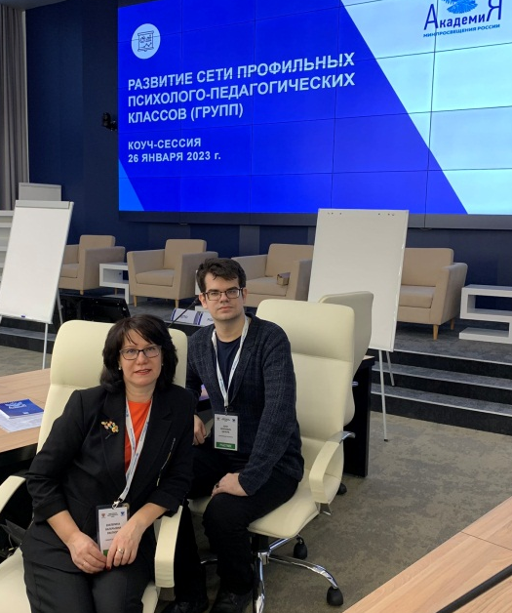
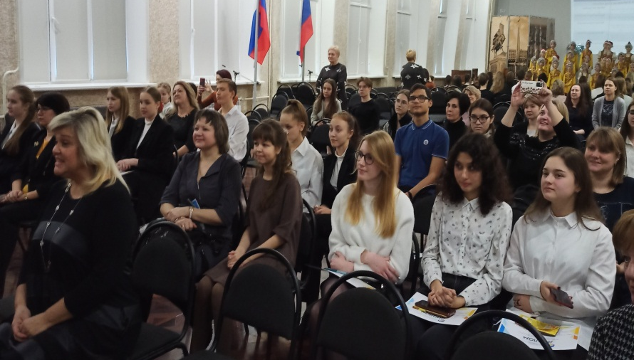
Кураторы – наставники наши уважаемые учителя в образовательных организациях
Партнеры образовательных организаций участников проекта «Педагогический класс» с 01.09.2021
Обучение
в Академии министерства просвещения РФ г. Москва:
- 2022, обучающие семинары
по вопросам реализации образовательной программы в психолого-педагогических классах;
- 2023, Коуч-сессия «Развитие сети профильных психолого-педагогических классов (групп)»
Федеральное государственное бюджетное образовательное учреждение высшего образования Самарский государственный социально-педагогический университет (Центр довузовской подготовки) (ФГБОУ ВО СО СГСПУ);
­Самарский филиал Государственного автономного образовательного учреждения высшего образования города Москвы «Московский городской педагогический университет» (ГАУ ВО СФ МГПУ);
­Государственное бюджетное профессиональное образовательное учреждение Самарской области «Самарский социально-педагогический колледж» (ГБПОУ СО ССПК);
­
Наши партнеры – наши наставники и помощники
оказывают содействие в ПК учителей

Slide 3
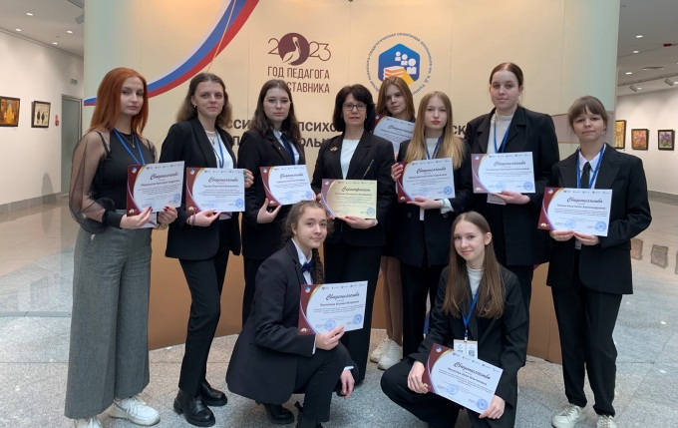
Всероссийская психолого-педагогическая олимпиада школьников им. К.Д.Ушинскогов
2023-2024: 16.11.2023 - Окружной этап;
13.12.2023 – Региональный этап.
Учебный год | Окружной этап |  |  | Региональный этап |  | Всероссийский заключительный этап (очный г. Ярославль)
 | Кол-во участников (чел.) | Кол-во победителей/призеров | Лучшие видеоролики | Кол-во участников | Кол-во победителей/призеров | Кол-во участников | Кол-во победителей/призеров
2021-2022 | 56 | 14 | 3 | 14 | 3/2 | 3 | 1 призер Коробский Никита Лицей СамГТУ
2022-2023 | 99 | 24 | 7 | 24 | 4/3 | 4 МБОУ Школы №№ 49, 148 г.о. Самара | 2 призера, 1 номинация «Влюбленные в профессию» Кваша А. МБОУ Школа № 148

Slide 4
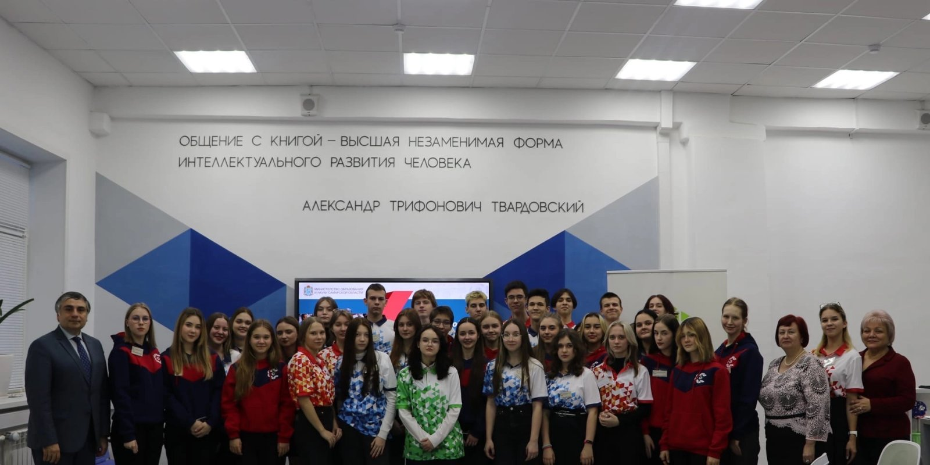
Первым мероприятием, в рамках Года педагога и наставника, проведена встреча Министра образования и науки Самарской области В.А.Акопьяна с участниками специализированной профильной смены «Педагогический старт» Самарского регионального центра для одаренных детей
(программа разработана ГАУ ВО СФ МГПУ)
Телерепортаж: «Новости губернии» 18_01_2023_Педагогическая смена в центре Вега

Slide 5
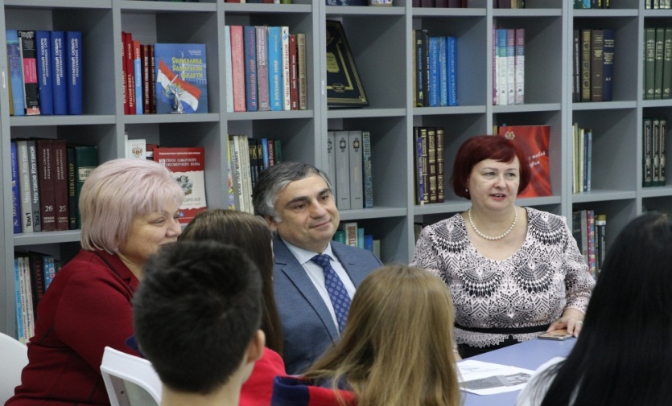
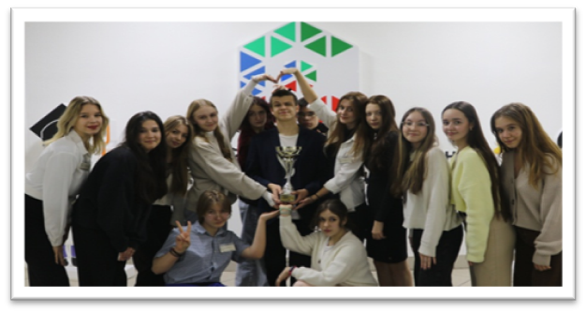
Встреча Министра образования и науки Самарской области В.А.Акопьяна с участниками специализированной профильной смены «Педагогический старт» Самарского регионального центра для одаренных детей «ВЕГА»
Общение происходило в живом формате «вопрос – ответ».
По завершению встречи, некоторые из ребят признались, что утвердились в желании стать учителями, убедившись в том, как важно и интересно лично участвовать в создании успешного будущего для своего города , области, страны.
МИНИСТР- ученики педагогических классов г.о. Самара
Доступный взрослый разговор на серьезные темы:
В.А.Акопьян рассказал ребятам:
Самарская область лидирующий регион в России по созданию условий для воспитания детей;
Оснащение общеобразовательных организаций в 2019-2022 годах;
Современная инфрастуктура дополнительного образования;
Система работы с одаренными детьми;
НП «Образование» «Цифровая образовательная среда»;
Поддержка педагогов в целях улучшения их жилищных условий;
Целевое обучение за счет средств бюджета Самарской области;
Меры социальной поддержки молодых педагогических работников Самарской области;
Мера социальной поддержки выпускников образовательных учреждений высшего образования и профессиональных образовательных учреждений, обучающихся по педагогическим специальностям;
Поддержка педагогов в целях улучшения их жилищных условий.

Slide 6
Постановление Администрации городского округа Самара от 12.05.2023 N 433
3. Финансирование расходов по предоставлению ежемесячной денежной выплаты выпускникам педагогических классов общеобразовательных организаций городского округа
Самара, обучающимся по педагогическим специальностям (направлениям подготовки) в профессиональных образовательных организациях или образовательных организациях высшего образования, расположенных на территории Самарской области, является расходным обязательством городского округа Самара и осуществляется в пределах объема бюджетных ассигнований, предусмотренных в установленном порядке решением Думы городского округа Самара о бюджете городского округа Самара на соответствующий финансовый год Департаменту опеки, попечительства и социальной поддержки Администрации городского округа Самара.

Slide 7
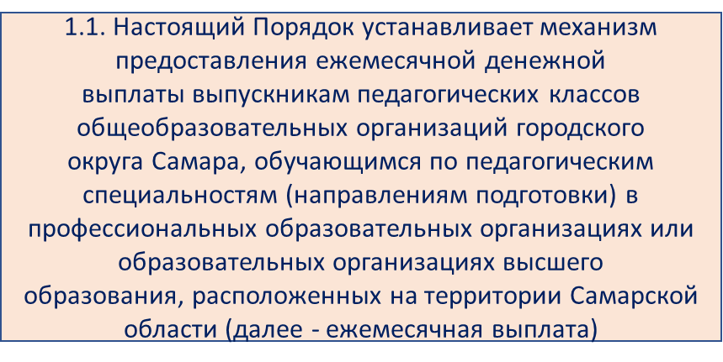
Постановление Администрации городского округа
Самара от 12.05.2023 N 433
«Об утверждении Порядка предоставления
ежемесячной денежной выплаты выпускникам
педагогических классов общеобразовательных
организаций городского округа Самара,
обучающимся по педагогическим специальностям
(направлениям подготовки) в профессиональных
образовательных организациях или образовательных
организациях высшего образования, расположенных
на территории Самарской области»
(вступило в силу с момента опубликования 23.05.2023)

